Slide 1

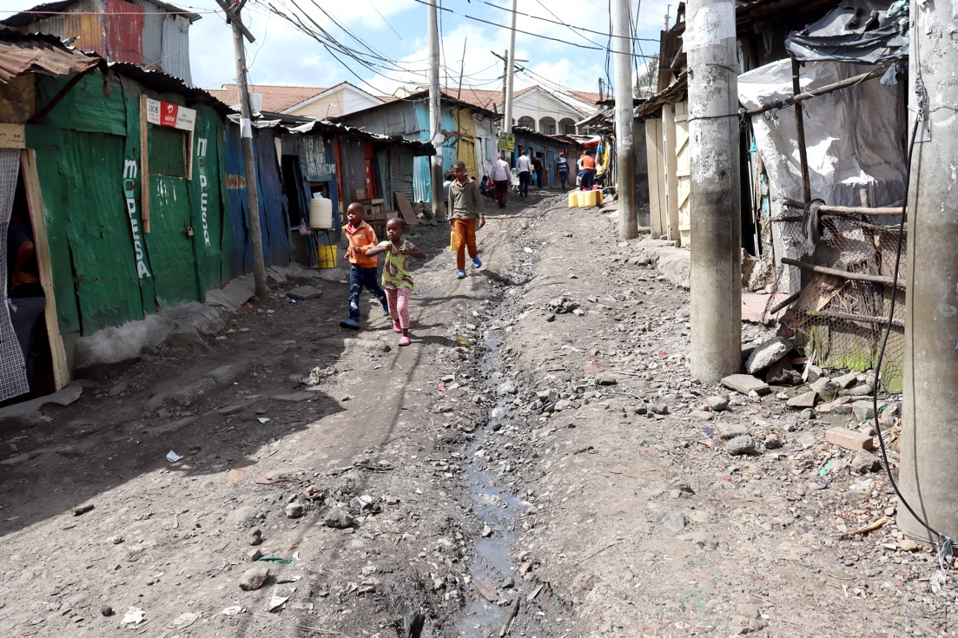
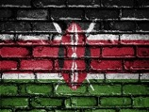
Kenia
Notes:
Länderinformation zu Kenia (Bilder: Nationalflagge und eine Straße aus einem Slum in der Hauptstadt Nairobi)

Slide 2
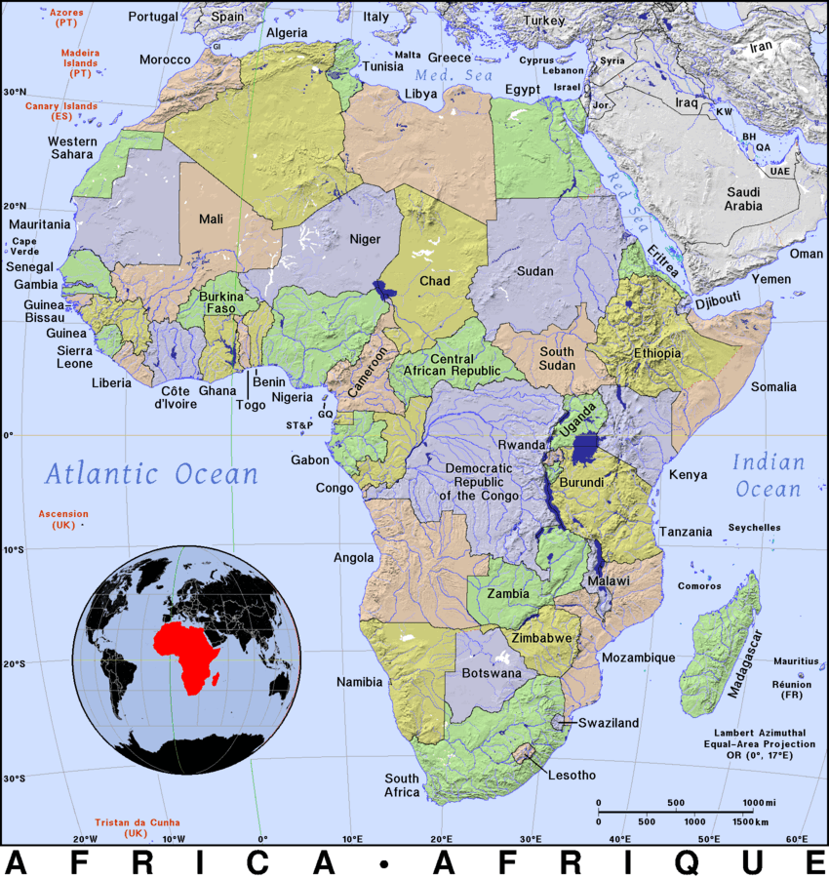
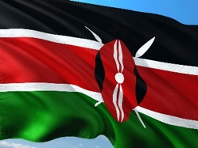
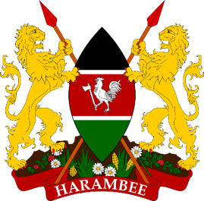
Von Xavi Garcia, CC BY-SA 3.0, https://commons.wikimedia.org/w/index.php?curid=10707927
Quelle: https://ian.macky.net/pat/map/afri/afri.htm
Notes:
Kenia liegt mit seiner Hauptstadt Nairobi in Ostafrika direkt am Äquator. Die zweite Millionenstadt des Landes, Mombasa liegt direkt am Indischen Ozean.
Kenia erlangte 1963 die Unabhängigkeit von Großbritannien. Heute gibt es in der Republik Kenia das Präsidialsystem als Regierungsform.
Im Gegensatz zu seinen Nachbarländern, gab es in Kenia noch nie einen Bürgerkrieg.
Der Wahlspruch „harambee“ auf dem Wappen Kenias ist in der Sprache Kiswahili und bedeutet „Lasst uns alle zusammen an einem Strick ziehen!“.

Slide 3
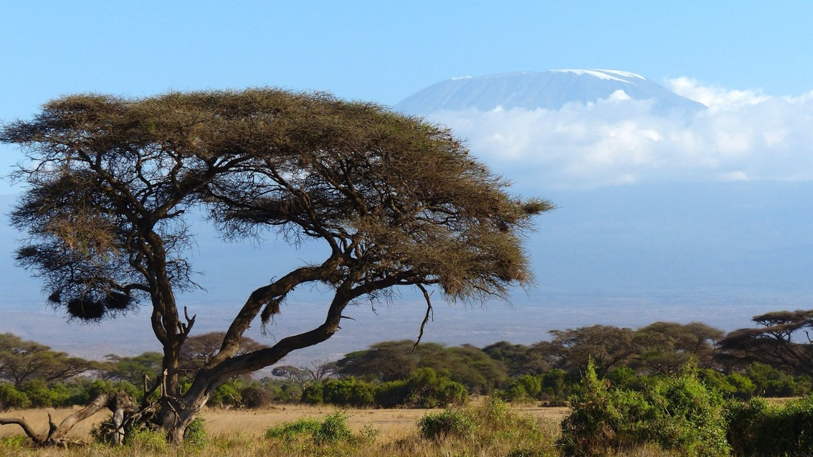
Kenia -
ein vielfältiges Land
Ein Land mit schneebedeckten Berggipfel, Savannen mit großen Wildtieren, einem kleinen Regenwald und Stränden mit Korallenriffen
Mount Kenya (5199m) ist der höchste Berg im Land
Notes:
Das Klima des kenianischen Hochlands (über 1800m) gilt als sehr gesund. Die Nächte im Hochland sind mit Temperaturen von bis zu 10°C aber relativ kühl.
In den zwei Regenzeiten (April bis Juni und Oktober bis Dezember) fallen im Hochland ca. 1.250mm und an der Küste ca. 1.000mm Niederschlag.
Die durchschnittliche Lufttemperatur an der Küste beträgt 27°C.
Das Klima in Nairobi (Höhenlage 1.795m) ist warm-gemäßigt und die Temperaturen liegen bei 11 bis 26°C.

Slide 4
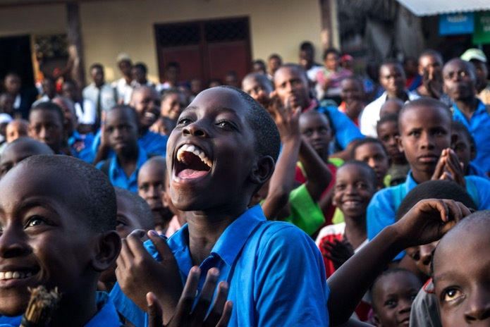
Kenia in Zahlen
Einwohner 53 Mio.
Lebenserwartung 64 Jahre
Bevölkerung 42% sind jünger als 15 Jahre
Urbanisierung 30% leben in einer Stadt
Gesundheit 1,4 Ärzte für 10.000 Personen
Unterernährung ca. 30% der Bevölkerung
Notes:
Insgesamt leben in Kenia mehr als 40 verschiedene Volksgruppen. Kenia hat, wie viele afrikanische Länder, eine sehr junge Bevölkerung.
In Kenia wird v.a. Swahili und Englisch gesprochen, daneben werden weitere 50 verschiedene Sprachen und Dialekte gesprochen.
Kenia ist berühmt für die weltbesten Langstreckenläufer, v.a. in den olympischen Disziplinen.
Die Gesundheitsversorgung mit 1,4 Ärzten pro 10.000 Bürger ist schlecht (im Vergleich zu Deutschland: 33 Ärzte pro 10.000 Bürger)
Die römisch-katholische Kirche ist mit etwa 33 % der Bevölkerung die größte Konfession. Die verschiedenen protestantischen Kirchen kommen gemeinsam auf etwa 45 %.
An der Küste stellen die Muslime die Mehrheit, die für einen liberalen Islam steht.
Eine Auseinandersetzung zwischen Christen und Muslimen, wie in anderen afrikanischen Ländern, ist für Kenia undenkbar.
Doch die wahabitische Missionierung wirkt auch hier. Terroristische Anschläge, das Problem der Al-Shabab-Milizen in Somalia und
die Politisierung der Religion in den Wahlkämpfen und der Verfassungsdebatte 2010 trugen zu einer gewissen Entfremdung bei.

Slide 5
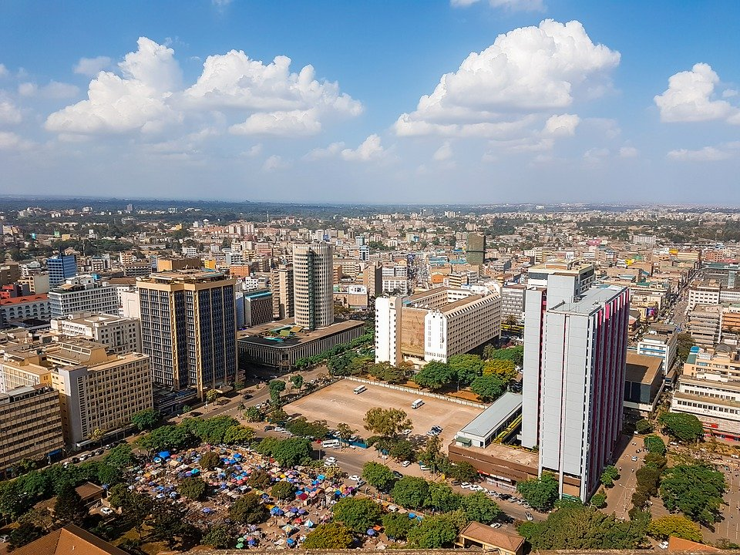
Kenia und seine Wirtschaft
Währung Kenia-Schilling
BIP (pro Kopf) 1831 U$ (Rang 148 von 193)
Handelspartner v.a. Indien und China
Wirtschaftswachstum stabil und steigend
Korruption schlechter Korruptions-Index (Rang 137 von 180)
Notes:
Die Wirtschaft Kenias ist, gemessen am Bruttoinlandsprodukt, die größte in Südost- und Zentralafrika.
Kenias Bruttosozialprodukt ist in den letzten Jahrzehnten im Vergleich zu anderen afrikanischen Staaten überdurchschnittlich gewachsen.
Da auch das Bevölkerungswachstum überdurchschnittlich war, hat sich dies allerdings nicht in einer wesentlichen Verbesserung der Lebensverhältnisse der meisten Kenianer niedergeschlagen.
Kenia hat aufgrund mangelnder Produktivität ein hohes Handelsbilanzdefizit.
Der Human Development Index (HDI), ein Wohlstandsindikator, von Kenia liegt bei 0,579 (HDI Ranking: 147). Deutschland liegt im Vergleich dazu auf Rang 4.
Kenia lebt vom Kaffee- und Tee-Export, von der Industrie (Maschinen- und Fahrzeugbau, Textil und Bekleidung, Ernährung und Genussmittel) und vom Tourismus (Nationalparks und Wildreservate).
Kenia ist den meisten Menschen in Österreich durch seinen Artenreichtum an Tieren bekannt und viele die in Kenia Urlaub machen, fahren oft der Safaris wegen dort hin.
Der Safaritourismus ist auch eine Haupteinnahmequelle für Kenia. Wichtigster Wirtschaftszweig ist aber die Landwirtschaft, da die meisten Kenianer davon leben.
Kenia hat 2003 Israel als größten Blumenexporteur der Welt abgelöst.
Viele Blumen, besonders Rosen, die wir hier in Europa kaufen können, haben den langen Flugweg vom Äquator hinter sich.
Weit mehr als die Hälfte der Kenianer leben von der Landwirtschaft, doch sind nur etwa 20 Prozent der Fläche des Landes nutzbar.
Der Rest ist wegen karger Böden oder zu geringen Niederschlägen meist Brach- oder Bergland.
Mehr zur Wirtschaft in Kenia unter: https://www.liportal.de/kenia/wirtschaft-entwicklung/

Slide 6
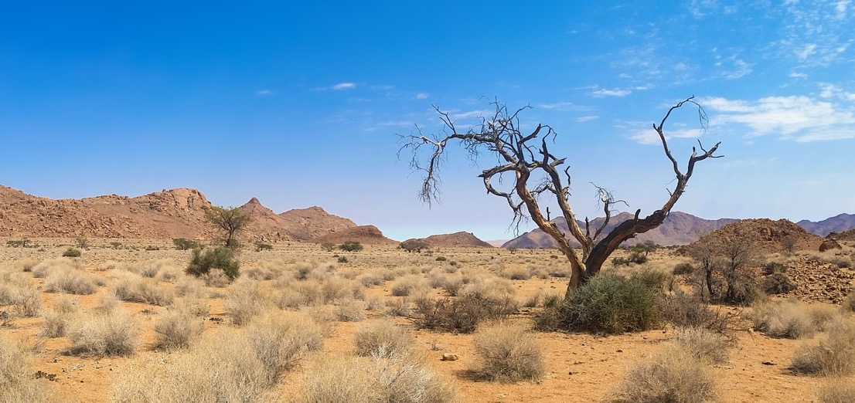
Warum ist Kenia noch ein
„Entwicklungsland“ ?
Häufige Dürren
Häufige Überschwemmungen
Gewaltsame Auseinandersetzungen
Krankheiten
Ausgelaugte Böden
Heuschreckenplagen (zuletzt 2020)
Notes:
Als wichtigstes Entwicklungshindernis gelten in dem Agrarstaat die häufigen Dürren (Nahrungsmittelmangel), die rund 70 Prozent der Landesfläche erfassen und dazu geführt haben, dass mehr als 3 Millionen Kenianer regelmäßig auf Hilfe zum Überleben angewiesen sind. Dazu kommen Überschwemmungen, gewaltsame Auseinandersetzungen (radikalislamische Al-Shabab-Miliz), Krankheiten (Malaria, AIDS) und ausgelaugte Böden.
Erstmals nach vielen Jahren kam es 2020 auch wieder zu einer schweren Heuschreckenplage.
Zu den größten Gebern zählen die USA, die Weltbank, Japan, Frankreich, die Europäische Union und Großbritannien, das als ehemalige Kolonialmacht noch immer der wichtigste Handelspartner ist.
Deutschland leistete 2013 -2016 einen Beitrag von 138 Millionen Euro.
Mehr unter: https://www.liportal.de/kenia/wirtschaft-entwicklung/#c1445

Slide 7
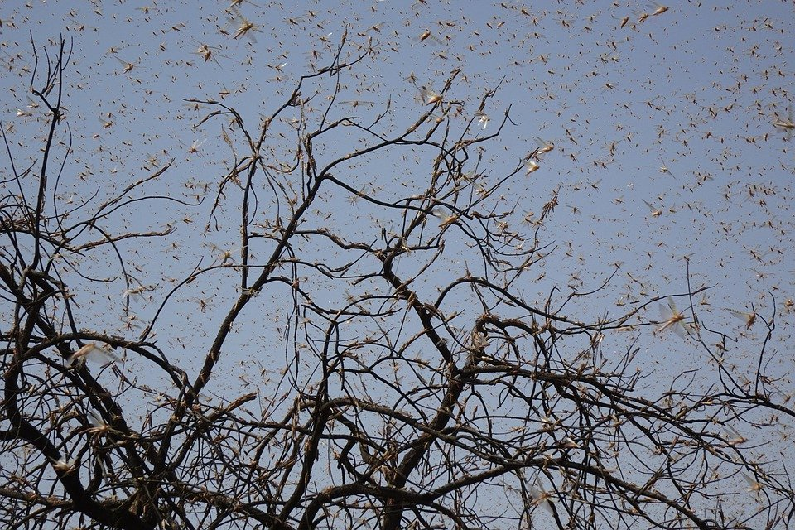
Heuschreckenplage 2020
Notes:
Heuschreckenplage 2020 in Kenia:
Die Schwärme aus Wüstenheuschrecken bestehen aus hunderten von Millionen Tieren und umfassen teilweise einen Umfang von bis zu 60 Kilometer Länge und 40 Kilometer Breite.
In nur wenigen Minuten fressen sie ganze Felder und Weideflächen kahl:
Am Tag können die Insekten bis zu 150 Kilometer zurücklegen, dabei frisst jede Heuschrecke täglich die Menge des eigenen Gewichts.
Auf einen Schwarm hochgerechnet ist das etwa so viel, wie es braucht, um 35.000 Menschen zu ernähren.
Kurzvideo zur Heuschreckenplage 2020 unter https://www.youtube.com/watch?v=hTgJ0nQzbOc
(Quelle: https://www.welthungerhilfe.de/aktuelles/projektupdate/2020/heuschreckenplage-in-ostafrika-und-suedasien/)

Slide 8
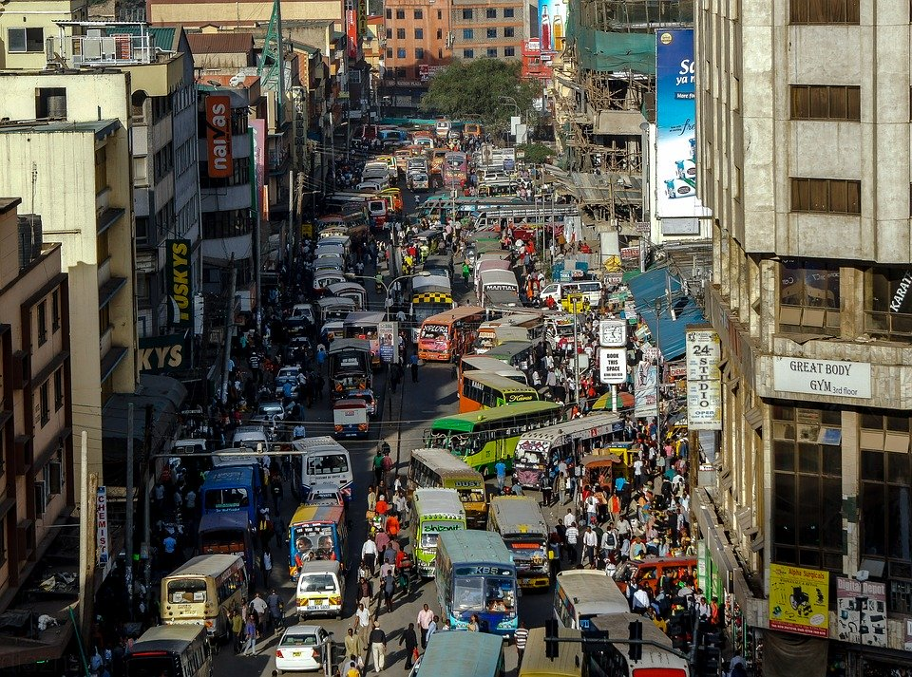
Kenia und Soziales
Urbanisierungsgrad rund 30%
Dadaad ist das weltweit größte
Flüchtlingslager
Viele informelle Siedlungen
und Slums
Große ethnische Vielfalt
Soziale Ungleichheit
Notes:
Kenia liegt im weltweiten Vergleich des HDI (Human Development Index) auf Platz 147 (0,58) von 189, wobei Kenia etwas über dem Durchschnitt in der Sub-Sahara-Region liegt.
Der Gesundheitssektor in Kenia befasst sich überwiegend mit Problemen wie HIV/AIDS, Malaria, Mangel- und Unterernährung und Tropenkrankheiten.
Es gibt extreme geografische und sozio-ökonomische Diskrepanzen beim Zugang zu Gesundheitsinstitutionen.
Im Norden ist der Zugang grundsätzlich schwieriger. Generell steigt die Qualität in den städtischen und sinkt in den ländlichen Gebieten.

Slide 9
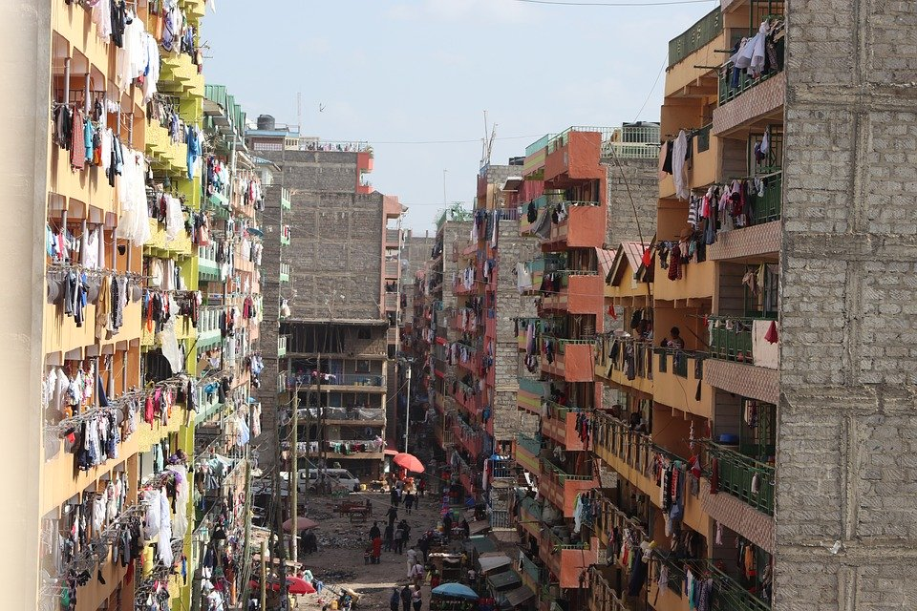

Kenia
Nairobi
- In der Hauptstadt leben rund 4,4 Mio. Menschen
- Etwa 60% davon leben in Slums
Notes:
Es gibt rund 200 verschiedene Slums in Nairobi. Zwei Drittel der 4,4 Millionen Einwohner Nairobi‘s hausen in den über 200 Elendsvierteln.
Die Slums sind u.a. das Ergebnis der Urbanisierung, schlechter Stadtplanung und die unzureichende Bezahlung im Niedriglohnsektor.
Nairobi gilt als einer der gefährlichsten Städte weltweit.

Slide 10
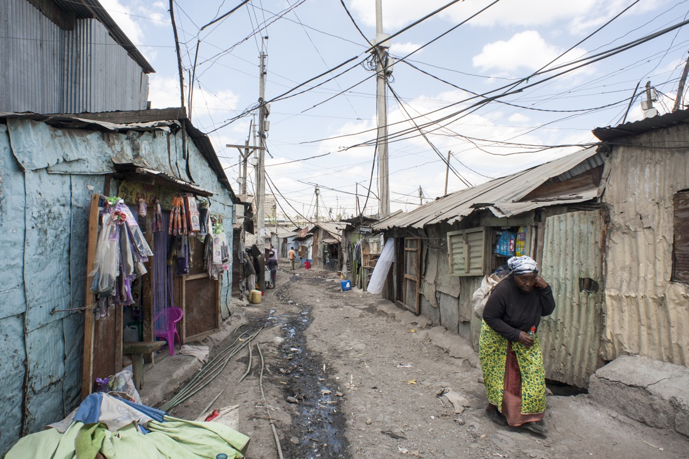
Leben im Slum
Kein Platz
Keine Jobs
Keine Toilette
Keine Straßen
Kein sauberes Wasser
Kein…
Notes:
Das Leben im Slum ist schon für Erwachsene schwierig. Diese versuchen sich als Tagelöhner in den benachbarten Industriezonen und mit Gelegenheitsarbeiten sozusagen über Wasser zu halten.
Für Kinder und Alte ist das Leben im Slum besonders heikel.

Slide 11
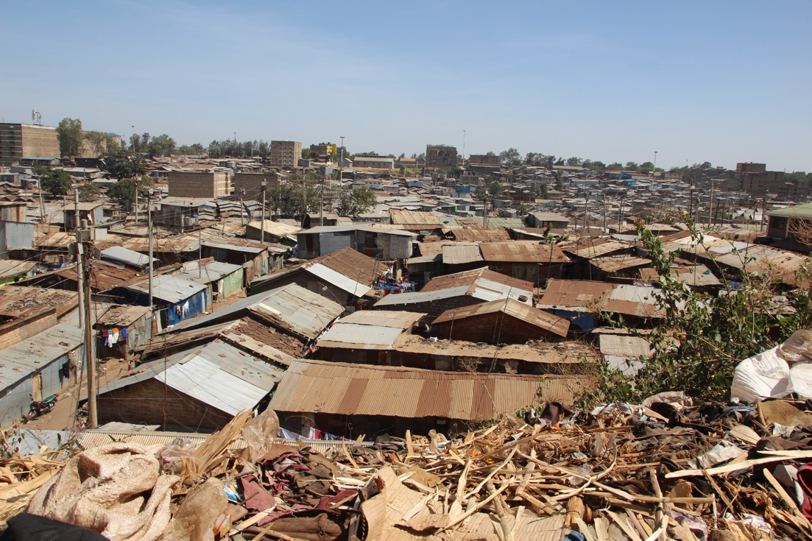
Mukuru Slum
700.000 Menschen
auf engstem Raum
Notes:
Der Mukuru-Slum im Südosten des Zentrums ist der am schnellsten anwachsende Slum Nairobis. Schätzungen gehen in Mukuru inzwischen von 600.000 bis 700.000 Menschen aus, im Kibera-Slum, dem größten Slum der Stadt, gar von mindestens 800.000. Sie (über)leben unter unvorstellbaren Bedingungen: Bis 60.000 Menschen pro Quadratkilometer, keine Wasserver- oder Abwasserentsorgung, falls es ausnahmsweise Strom gibt, dann sind die Leitungen dazu lebensgefährlich.
Wie alle anderen informellen Siedlungen in Nairobi ist der Mukuru-Slum stark überfüllt, unsicher und es fehlt an grundlegenden Gesundheits- und Sanitäranlagen, sodas sich bis zu zwanzig Familien eine Latrine teilen müssen.

Slide 12
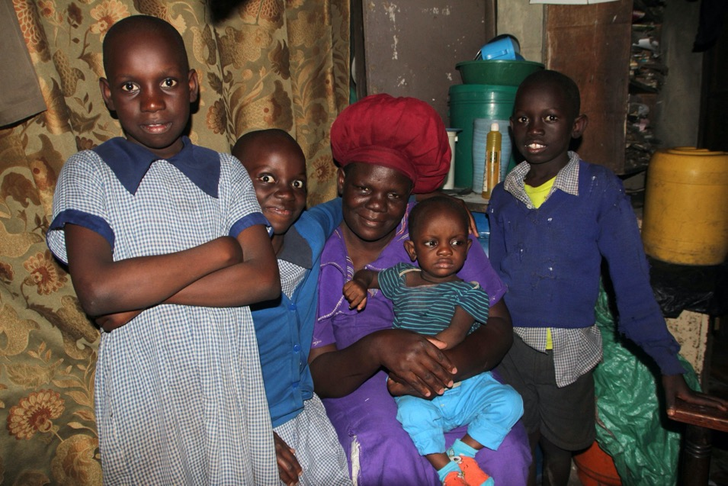
Mukuru Slum
Wohnen mit der
Familie auf nur 9m²
Notes:
Die Behausungen sind aus Wellblech, Brettern, Karton und Plastikfolien. Die übliche Hüttengröße für die ganze Familien beträgt gerade einmal 3 x 3 Meter.
Der Boden in der Hütte ist bestenfalls zementiert, weil dann, das zumeist mit Abwässern verschmutzte, Regenwasser besser durchrinnen kann.
Die Wenigsten verfügen über Elektrizität, wodurch es kein Licht in den Hütten gibt und auch keine elektronischen Geräte betrieben werden können.

Slide 13
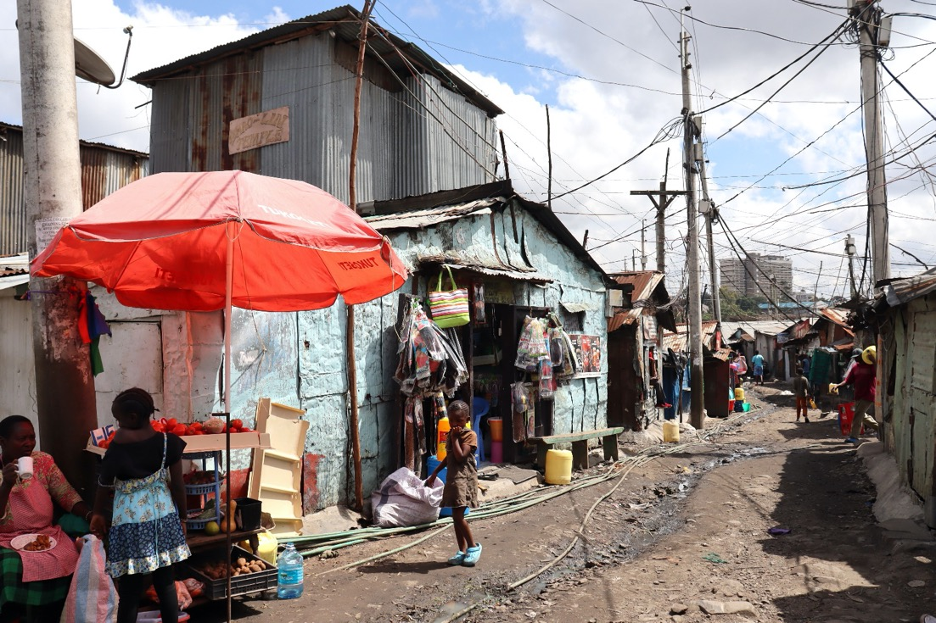
Mukuru Slum
„Straßenkinder“ in
Nairobi - häufig fehlen
Essen & familiärer Unterstützung
Notes:
60.000 Kinder leben auf den Straßen Nairobi‘s, ohne ausreichend Essen und Unterstützung ihrer Familien.
Die meisten dieser Kinder wohnen dauerhaft in den „Straßen“, vor allem diejenigen, die physischen oder emotionalen Missbrauch zu Hause erlebt haben, oder die von dysfunktionalen Familien ausgesetzt sind.
Das Leben auf der Straße ist hart und diese Ausreißer sind schnell in dieses Leben initiiert, sie werden in Drogen, Alkohol, organisiertes Verbrechen, Prostitution etc. eingeführt, um mit diesem harten Leben fertig zu werden. Die meisten Straßenjungen und Mädchen gönnen sich Drogen und innerhalb kürzester Zeit werden einige süchtig.
Um zu überleben bleibt den Straßenkindern in den Slums der Hauptstadt Kenias oft gar keine andere als eine kriminelle Wahl.
Wobei kleine Diebstähle noch die harmlosesten Vergehen sind. Wirklich schlimm wird es beim Drogenhandel und vollends menschenunwürdig, wenn sie keinen anderen Ausweg vor dem Verhungern mehr sehen als sich zu prostituieren oder ihre Babys zu verkaufen. Gerade Aidswaisen, die auch noch für jüngere Geschwister sorgen müssen, können es sich gar nicht leisten wählerisch zu sein, wenn sich eine Möglichkeit zu einem Geldverdienst bietet, so verwerflich oder schmerzlich er auch sein mag.

Slide 14
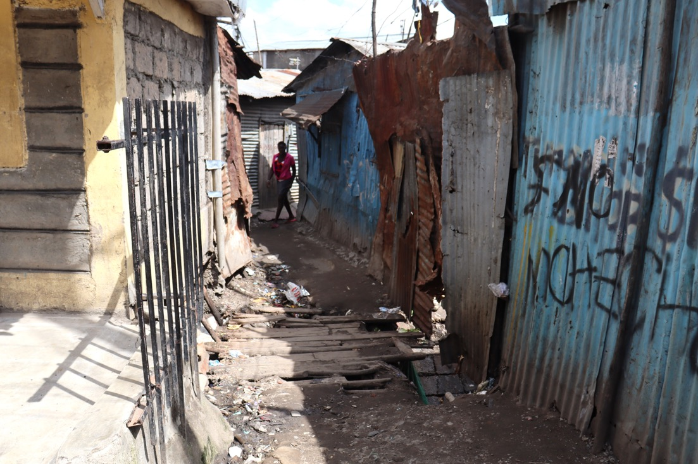
Mukuru Slum
Eine Stadt ohne Straßen
Notes:
Im Mukuru Slum fehlt es eigentlich an allem – selbst Straßen gibt es keine.
Die üblicherweise so genannten “Straßenkinder” haben in den Slums nicht einmal eine Straße, es gibt keine.
Wenn es brennt, kann keine Feuerwehr helfen, die würde ja Zufahrtsstraßen benötigen. An Krankenwägen ist erst gar nicht zu denken.
Bei Regen fließt das Wasser in kein Kanalsystem, stattdessen bildet sich ein Meer aus Schlamm und Pfützen.

Slide 15
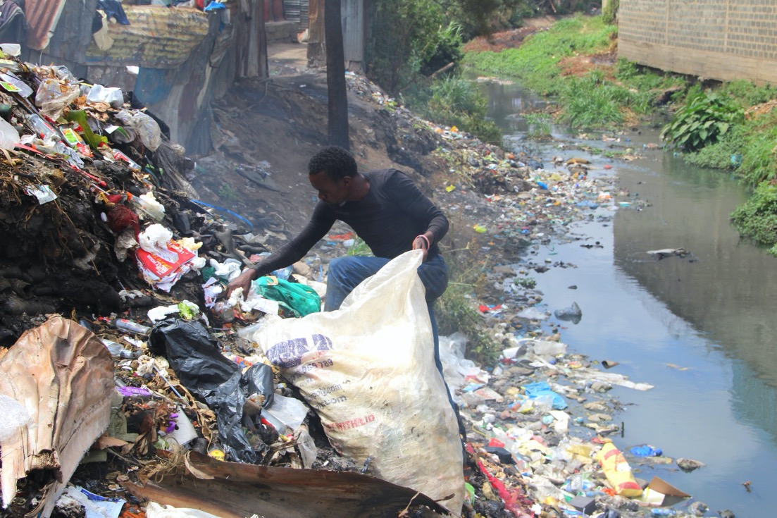
Mukuru Slum
Überleben ohne Arbeit
Notes:
Die meisten Menschen leben hier unter absoluter Armut, da die Mehrheit arbeitslos sind (vor allem die Jugend) oder als ungelernte Gelegenheitsarbeiter arbeiten, die weniger als 1 Dollar pro Tag verdienen.
Der Mangel an lebensfähigen Einkommen generierenden Aktivitäten hat zu hohen Kriminalitätsraten, illegalen Brauen von Alkohol und anderen sozialen Laster geführt.
Sie engagieren sich in Diebstahl, Verkauf von Altmetall und betteln, um ihre täglichen Grundbedürfnisse irgendwie zu decken.

Slide 16
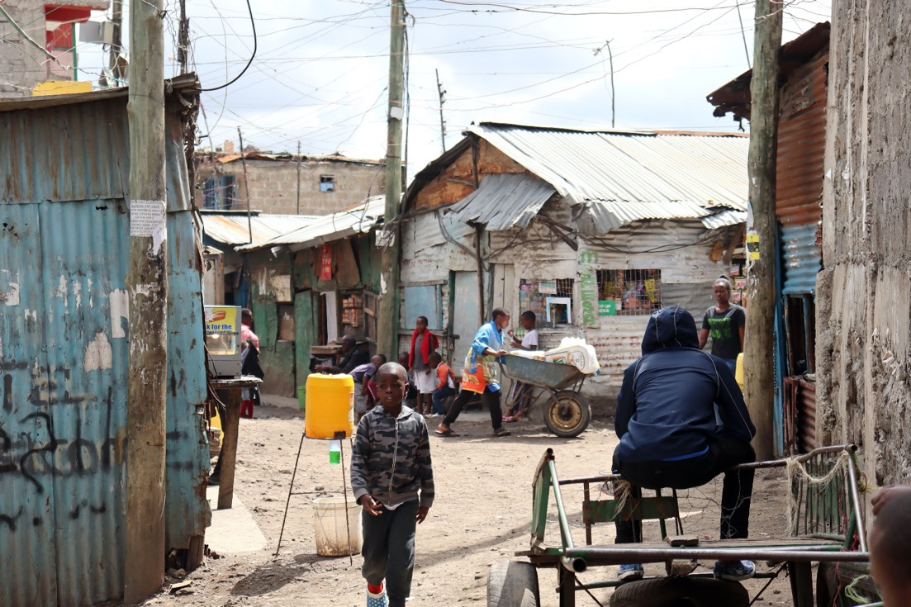
Mukuru Slum
Sackgasse Drogen
Notes:
Um dem Elend wenigstens stundenweise zu entkommen, greifen viele Bewohner aller Altersgruppen zu schwarzgebranntem Alkohol oder zu Drogen.
Kinder schnüffeln ersatzweise giftige Klebstoffe. Die Kriminalität “blüht”, Gewalt gehört zum Alltag. Straßenkinder schließen sich vielfach zu Banden zusammen, um sich sicherer zu fühlen.
Denn auf der “Straße” herrscht das Recht des Stärkeren. Und Schule ist für Straßenkinder sowieso kein Thema, solange der Magen knurrt und kein halbwegs sicherer Schlafplatz gefunden ist.

